Slide 1
UNIVERSIDAD PRIVADA FRANZ TAMAYO DEFENSA HITO 2 - TAREA FINAL
Estudiante: Cristian Mamani velasquez Asignatura: BASE DE DATOS I
Carrera: INGENIERÍA DE SISTEMAS
Paralelo: BDA I (1)
Docente: Lic. William Barra Paredes

Slide 2
CONTENIDOS
01
Manejo de conceptos.
02
Parte practica

Slide 3
Manejo de conceptos.
SQLserver
Aquí demuestro mis conocimientos en base de datos I

Slide 4
¿Qué son las bases de datos?
Una base de datos es un conjunto de datos pertenecientes a un mismo contexto y almacenados sistemáticamente para su posterior uso. En su definición más básica, una base de datos es cualquier colección de información interrelacionada.

Slide 5
¿A que se refiere cuando se habla de bases de datos relacionales?
Una base de datos relacional es un tipo de base de datos que almacena y proporciona acceso a puntos de datos relacionados entre sí. Las bases de datos relacionales se basan en el modelo relacional, una forma intuitiva y directa de representar datos en tablas.

Slide 6
¿Qué es el modelo entidad relación y/o diagrama entidad relación?
Un modelo entidad-relación es una herramienta para el modelo de datos, la cual facilita la representación de entidades de una base de datos. Un diagrama de entidad relación (ERD) muestra cómo se relacionan las entidades (tales como personas, objetos, conceptos, entre otros.) en un sistema determinado.

Slide 7
¿Cuáles son las figuras que representan a un diagrama entidad relación?
Explique cada una de ellas. Todos los diagramas de entidad relación involucran entidades, como su nombre lo indica. La figura que normalmente se utiliza para representarlo es un rectángulo. Los diagramas de relación de entidad suelen contener tres símbolos: rectángulos, óvalos y rombos. Estos símbolos ERD pueden representar relaciones entre elementos, entidades y atributos.

Slide 8
¿Qué es SQL Server y qué es SQL Server Management Studio?
SQL Server es la alternativa de Microsoft a otros potentes sistemas gestores de bases de datos. Es un sistema de gestión de base de datos relacional desarrollado como un servidor que da servicio a otras aplicaciones de software. SQL Server Management Studio (SSMS) es un entorno integrado para administrar cualquier infraestructura de SQL. Se utiliza para acceder, administrar, configurar y desarrollar todos los componentes de SQL Server.

Slide 9
¿Cómo se crea una base de datos?
Para generar una base de datos, se pueden seguir diferentes procesos dependiendo de la herramienta que se utilice. En general, el proceso consta de los siguientes pasos: determinar el propósito de la base de datos, buscar y organizar la información necesaria, dividir la información en tablas, convertir los elementos de información en columnas, especificar las claves principales, establecer las relaciones entre tablas y perfeccionar el diseño.

Slide 10
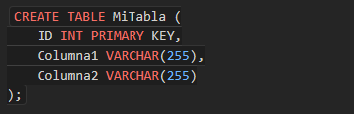
Crear una tabla cualquiera con 3 columnas y su primary key.

Slide 11

Insertar 3 registros a la tabla creada anteriormente.

Slide 12

¿Cómo se elimina una tabla?

Slide 13
PARTE PRACTICA
EN ESTA SECCIION DEMUESTRO MIS HABILIDADES Y FORTALEZAS APRENDIDAS

Slide 14

EJERCICIO
UNIVERSIDAD
ID_Universidad: integer llave primaria.
Nombre: varchar=string
Ubicación: varchar=string
Fecha_de_Fundación: date
Rector: varchar=string
Número_de_Estudiantes: int
Número_de_Facultades: int

Slide 15
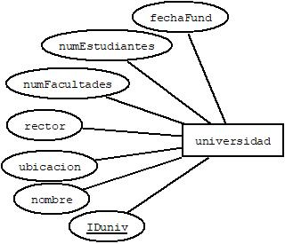
EJERCICIO 2
Crear el diagrama Entidad Relación E-R para el ejercicio anterior. ○ Adjuntar la imagen del diagrama generado.

Slide 16
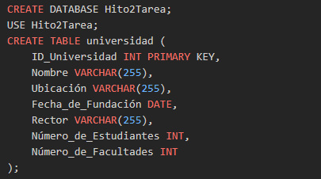
EJERCICIO 3
Crear una base de datos de nombre Hito2Tarea
○ Crear la tabla universidad en la base de datos creada.
○ Adjuntar la consulta SQL (imagen).

Slide 17
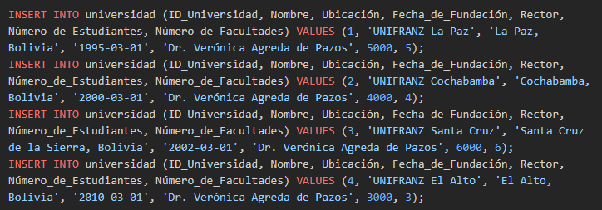
EJERCICIO 3
○ Agregar 4 registros a la tabla creada.
○ Adjuntar la consulta SQL (imagen)

Slide 18
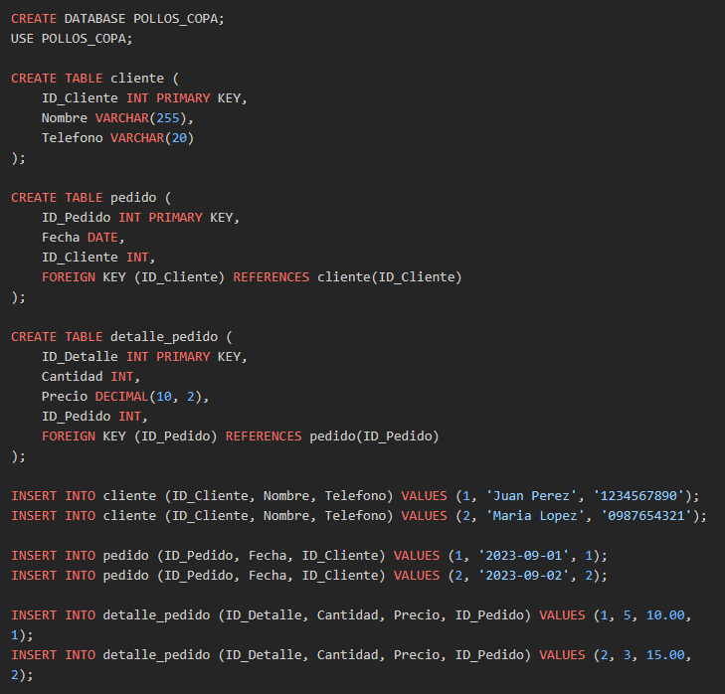
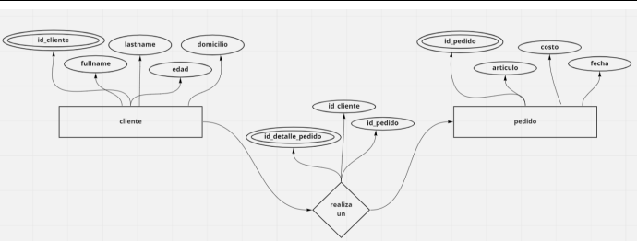
EJERCICIO 4
Crear las tablas y 2 registros para cada tabla para el siguiente modelo ER.

Slide 19
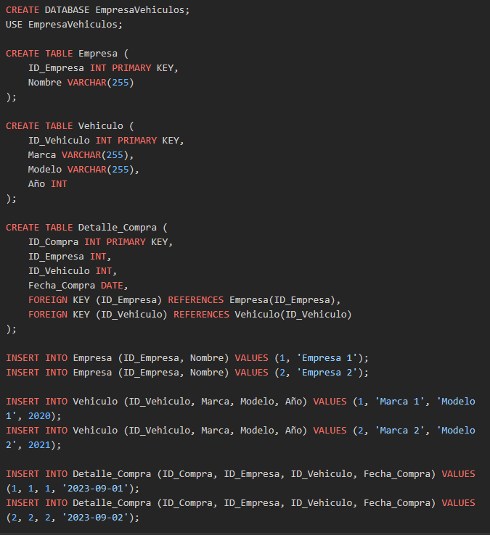
EJERCICIO 5
Crear el modelo entidad relación ER y su código SQL. ○ El contexto de análisis es: ■ Una empresa compra vehículos.
○ Adjuntar el diagrama Entidad Relación ER (imagen)
○ Adjuntar el código SQL generado.
○ Sugerencia: Podría crear las entidades ■ empresa
■ detalle_compra
■ vehiculo

Slide 20
WHAT WE ARE WORKING ON
SECURE
ACCESSIBLE
FAST AND RELIABLE
Mercury is the closest planet to the Sun
Despite being red, Mars is a cold place, not hot
Neptune is the farthest planet from the Sun

